Slide 1

第二课大概念整体教学设计

Slide 2

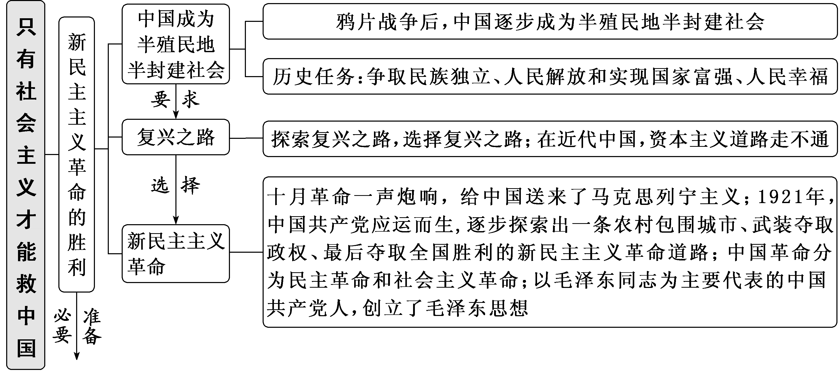

Slide 3
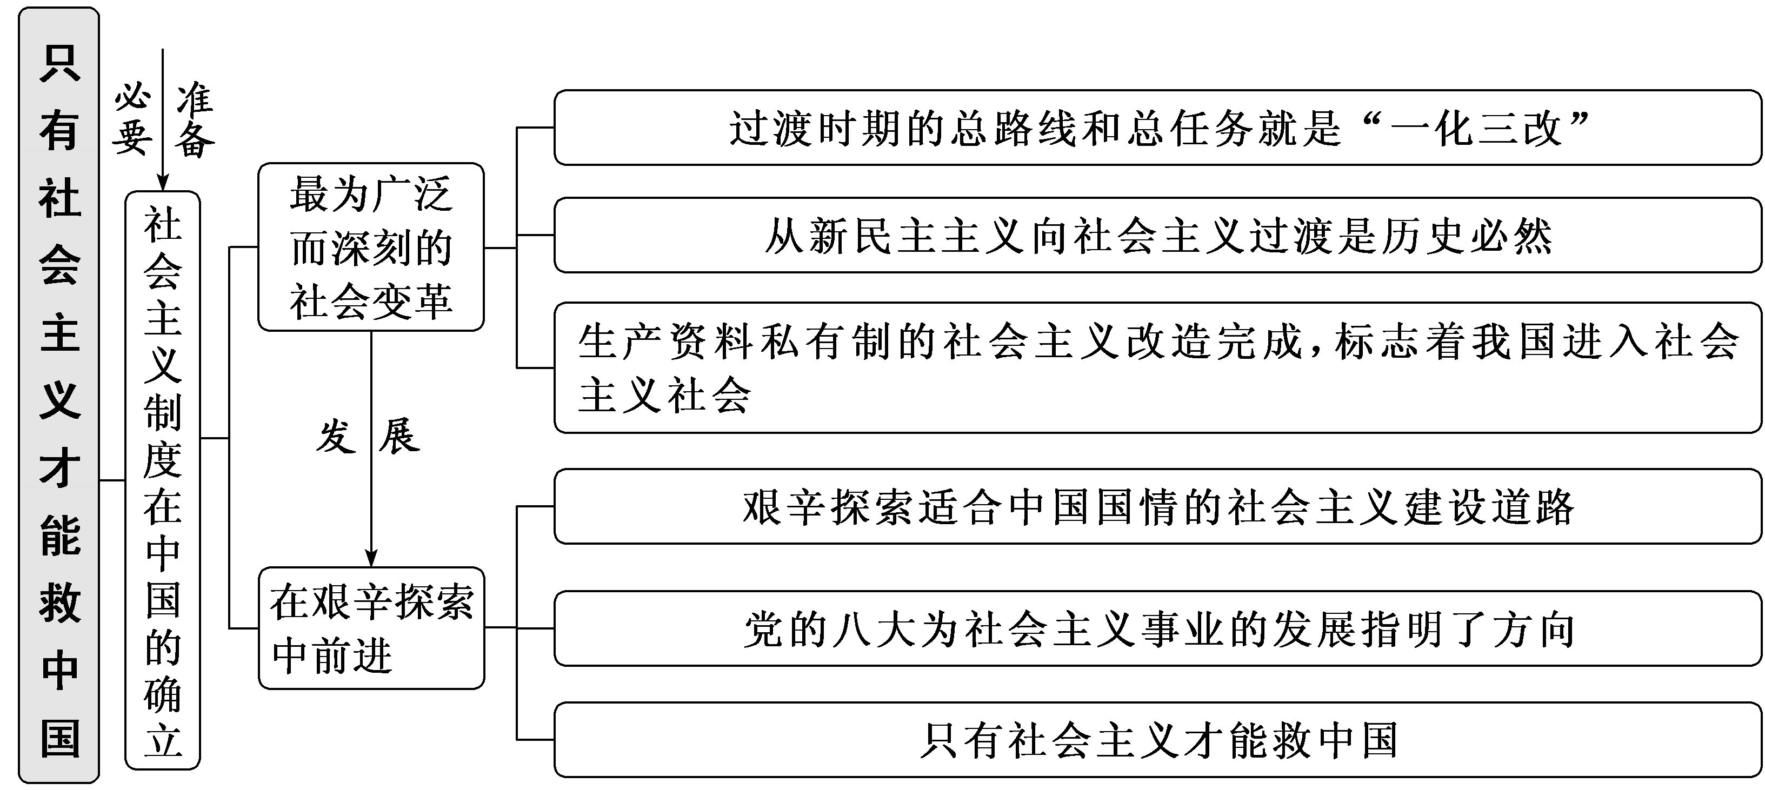

Slide 4
[“数”说要点]
了解1个基本国情：近代中国社会是一个半殖民地半封建性质的社会
认识1个转变：我国从新民主主义到社会主义的转变
区分2个革命：新民主主义革命和社会主义革命
明确3个任务：近代中国人民的历史任务；过渡时期的总路线和总任务；社会主义改造完成后，党和全国人民的主要任务
把握3个意义：中华人民共和国成立的意义；社会主义改造完成的意义；社会主义建设道路探索的意义

Slide 5

(一)政治认同——只有社会主义才能救中国
[议题活动]
材料一：近代以来，中华民族在西方列强坚船利炮逼近下，坠入屈辱、彷徨与困惑之中。为挽救民族危机，无数仁人志士不断探索救国道路，分别走过了被称为自救之路、维新之路和共和之路的洋务运动、戊戌变法和辛亥革命，但这些都没有完成反帝反封建的历史使命，探索中国复兴之路仍然任重道远。

Slide 6
材料二：十月革命后，以李大钊、陈独秀、毛泽东等同志为代表的先进分子，在中国人民和中华民族的伟大觉醒中，在马克思列宁主义同中国工人运动的紧密结合中，创立了中国共产党。中国共产党团结带领全国各族人民，经过长期浴血奋斗，完成了新民主主义革命，建立了新中国。70多年来，中国人民在中国共产党带领下，披荆斩棘、砥砺前行，完成社会主义革命，确立社会主义制度，探索出适合中国国情的社会主义建设道路。

Slide 7
[问题探究]
1．材料一中“自救之路”“维新之路”“共和之路”的探索都以失败而告终，说明了什么问题？
提示：材料一中的探索都以失败而告终，反复证实了一个结论：在半殖民地半封建的近代中国，资本主义道路走不通。

Slide 8
2．材料一和材料二对我们坚定社会主义道路自信有什么启示？
提示：①走社会主义道路是近代中国历史发展的必然，是亿万中国人民在长期奋斗中作出的决定性选择。②马克思主义指明了解决中国问题的出路，中国共产党是中国人民谋求民族独立、人民解放和国家富强、人民幸福的主心骨。③社会主义制度建立后，我国社会发生的翻天覆地变化雄辩地证明：只有社会主义才能救中国。

Slide 9
[深化认知]
1．为什么说只有社会主义才能救中国
(1)鸦片战争后，中国逐步成为半殖民地半封建社会，国家蒙辱、人民蒙难、文明蒙尘，中华民族遭受了前所未有的劫难。近代中国的基本国情决定了资本主义道路走不通，为了实现民族独立、人民解放，为了实现国家富强、人民幸福，必须另辟新路。
(2)新民主主义革命时期，中国共产党团结中国各族人民，建立了中华人民共和国，实现了中国从几千年封建专制政治向人民民主的伟大飞跃。从根本上改变了中国社会的发展方向，为实现国家富强、民族复兴展示了美好前景和现实道路。

Slide 10
(3)社会主义革命时期，顺利实现了对生产资料私有制的社会主义改造，在中国建立起社会主义制度，实现了中华民族有史以来最为广泛而深刻的社会变革。
(4)社会主义建设时期，我国建立起独立的比较完整的工业体系和国民经济体系，农业、基础设施建设、教育医疗事业、科技发展等方面取得了重大成就，人们的精神面貌得到了极大改变，我国成为世界上有重要影响的大国。

Slide 11
(5)新民主主义革命的胜利、中华人民共和国的诞生、社会主义制度的确立和社会主义建设的全面展开，实现了中华民族从“东亚病夫”到站起来的伟大飞跃。我国社会发生的翻天覆地变化雄辩地证明：只有社会主义才能救中国。

Slide 12
2．社会主义革命
(1)亦称“无产阶级革命”“无产阶级社会主义革命”。无产阶级(中国共产党)领导劳动人民推翻资产阶级统治和资本主义制度，建立无产阶级专政和社会主义制度的革命。
(2)中国社会主义革命指从1949年中华人民共和国成立到1956年社会主义改造基本完成。社会主义改造的基本完成，标志着中国实现了从新民主主义到社会主义的转变，进入社会主义社会，确立了社会主义制度。

Slide 13
(二)科学精神——从新民主主义到社会主义转变是历史发展的必然
[议题活动]
材料一：在中国实现社会主义，是中国共产党自创立起就确定的奋斗目标。但是，基于旧中国是一个经济文化十分落后的半殖民地半封建社会，党确定实现社会主义必须分两步走，必须经过新民主主义革命才能转入社会主义革命，这是中国革命发展的必由之路。以毛泽东同志为主要代表的中国共产党人团结带领全党全国各族人民，经过28年浴血奋战，完成了新民主主义革命，建立了中华人民共和国。

Slide 14
材料二：我国对农业、手工业和资本主义工商业的社会主义改造是中国共产党领导的新民主主义革命向社会主义革命的历史性转变和中国革命历史发展的必然产物。通过社会主义改造运动，中国全面进入社会主义初级阶段，一个人口众多，由无产阶级政党执政的社会主义国家屹立在世界东方，开始了她新的航程。社会主义改造完成以后，极大地解放了生产力，国民经济各方面都获得了飞速的发展。

Slide 15
[问题探究]
1．结合材料一，分析新民主主义革命与社会主义革命的内在联系。
提示：新民主主义革命是社会主义革命的必要准备，社会主义革命是新民主主义革命的必然趋势。只有完成前一个革命才能完成后一个革命，这两个革命阶段必须互相衔接。

Slide 16
2．《关于建国以来党的若干历史问题的决议》中指出，我国的社会主义改造，“这是伟大的历史性的胜利”。结合材料二，谈谈对这一问题的认识。
提示：①社会主义改造的完成标志着我国实现了从新民主主义到社会主义的转变，进入了社会主义社会。②社会主义改造的伟大胜利，极大地激发了广大人民群众建设社会主义的积极性，社会生产力有了比较迅速的发展。③社会秩序更加稳定，人民民主专政更加巩固，为我国全面建设社会主义奠定了坚实基础。④顺利实现了对生产资料私有制的社会主义改造，在中国建立起社会主义制度，实现了中华民族有史以来最为广泛而深刻的社会变革。

Slide 17
[深化认知]
全面认识中国从新民主主义到社会主义转变
符合历史发展的客观规律 | 社会主义代替资本主义，是以公有制代替私有制。公有制生产关系不可能直接在私有制条件下产生和发展，只有先推翻旧政权，建立人民的政权，才能在这个政权保护下建立社会主义的生产关系。中国革命分为民主革命和社会主义革命两个步骤，是由近代中国的基本国情决定的，中国革命从新民主主义到社会主义的转变符合人类社会发展规律，是历史发展的必然，是亿万中国人民在长期奋斗中作出的决定性选择

Slide 18
续表
历史 必然性 | 社会主义国营经济迅速发展，逐步成为社会经济中的主导性因素；国家积累了利用、限制和管理私营工商业的经验，不同程度地开始了对它们初步的社会主义改造；个体农业经济难以适应国家工业化建设的新形势，迫切需要组织起来；国际形势有利于中国加快向社会主义阵营的转变

Slide 19
续表
重要 意义 | 我国实现了从新民主主义到社会主义的转变，进入社会主义社会，极大地激发了广大人民群众建设社会主义的积极性，社会生产力有了比较迅速的发展；社会秩序更加稳定，人民民主专政更加巩固，从而为我国全面建设社会主义奠定了坚实基础；确立了社会主义制度，实现中华民族有史以来最为广泛而深刻的社会变革

Slide 20
“课题综合检测（二） 只有社会主义才能救中国”
(单击进入电子文档)
“阶段质量检测（一） 第1—2课 ”
(单击进入电子文档)

Slide 21
谢
谢
观
看

